Slide 1
职教高考新实践专题篇·
数学
主 编 沈栩竹 祝有冰

Slide 2
第11章测试卷

Slide 3
一、选择题
A

Slide 4
A

Slide 5
D

Slide 6
C

Slide 7
C

Slide 8
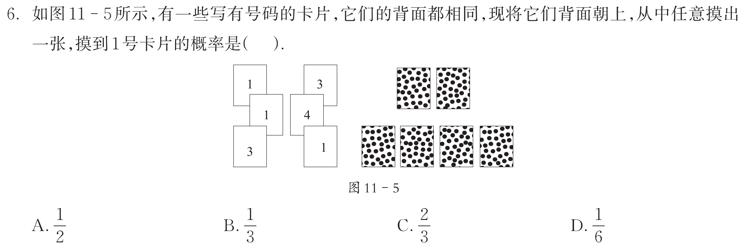
A

Slide 9
A

Slide 10
B

Slide 11
A

Slide 12
B

Slide 13
B

Slide 14
B

Slide 15
C

Slide 16
D

Slide 17
A

Slide 18
二、填空题

Slide 23
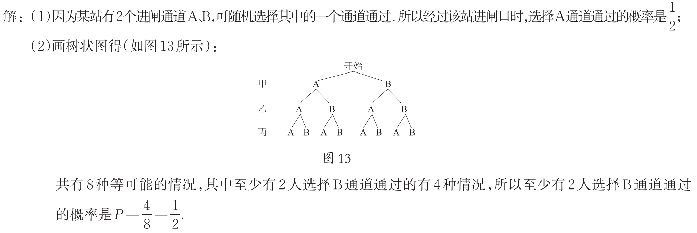
三、解答题

Slide 24
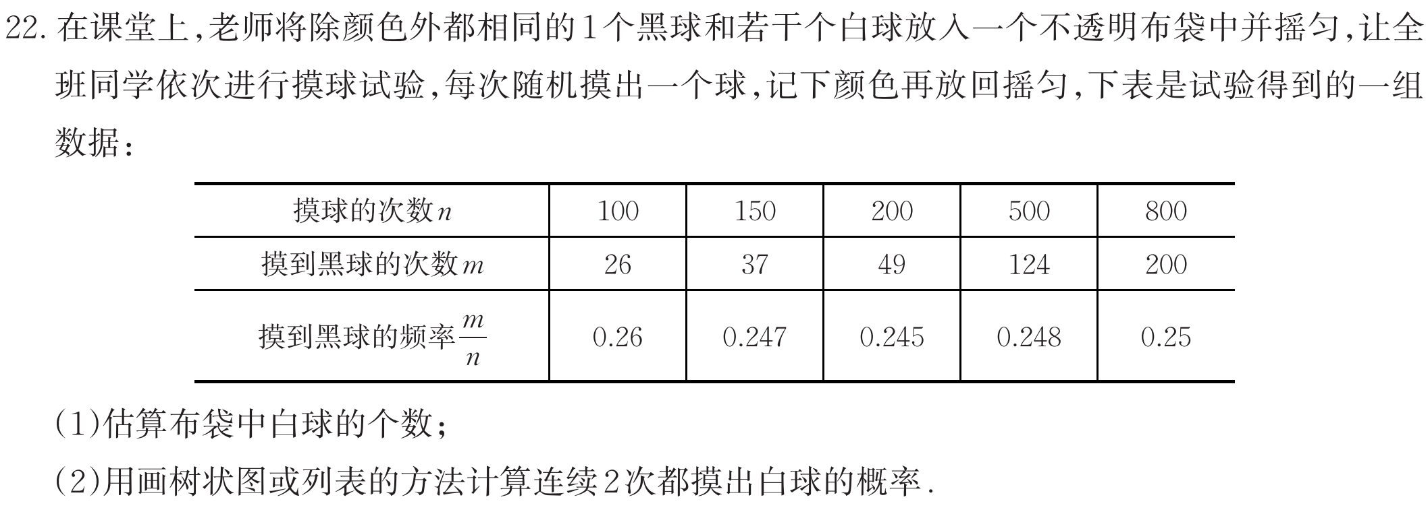

Slide 26
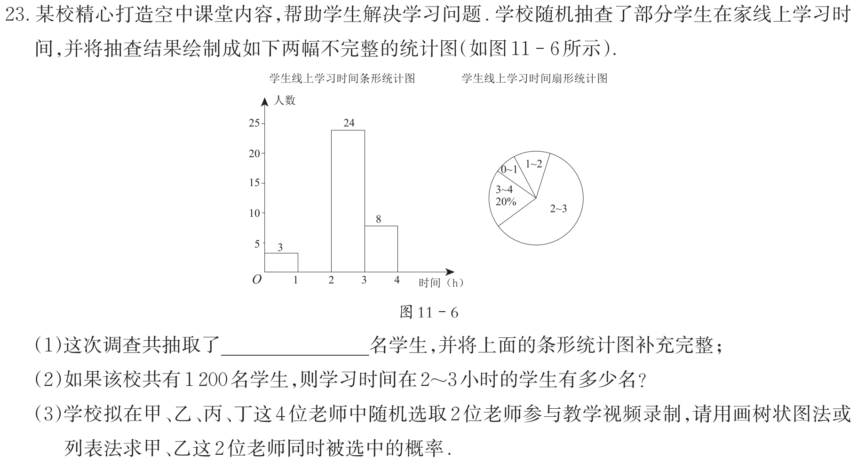

Slide 27
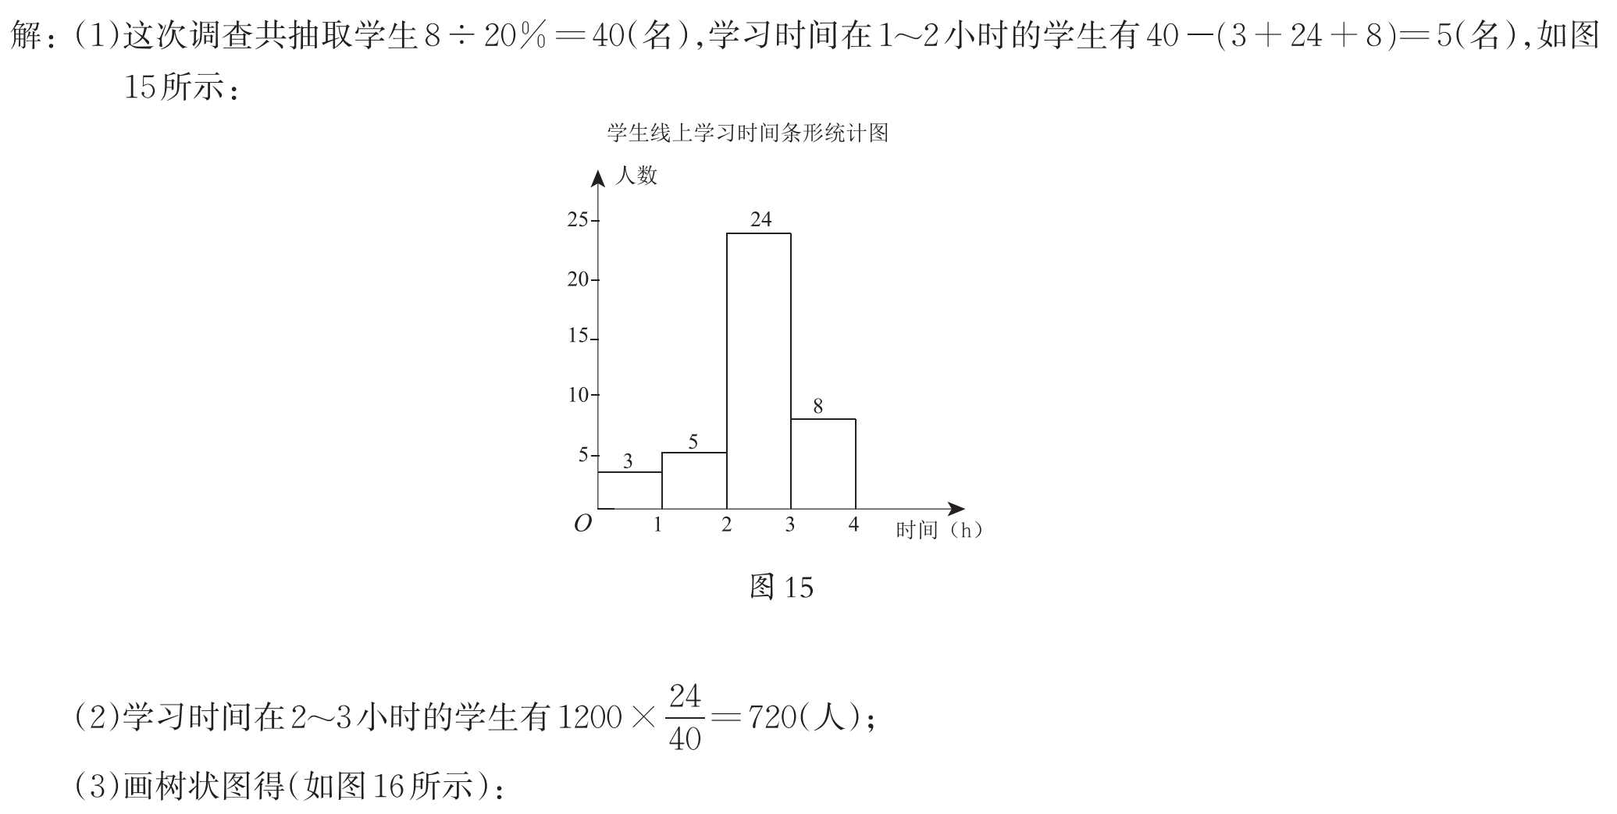

Slide 33
感谢收看

